Slide 1
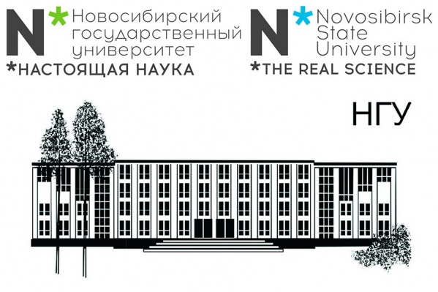
Институт геологии и минералогии
им. В.С. Соболева СО РАН
Источники и тектонические обстановки формирования терригенных пород Итмурундинского аккреционного комплекса
(северное Прибалхашье, центральный Казахстан)
Перфилова А.А., Сафонова И.Ю., Савинский И.А.
Санкт-Петербург
2020

Slide 2
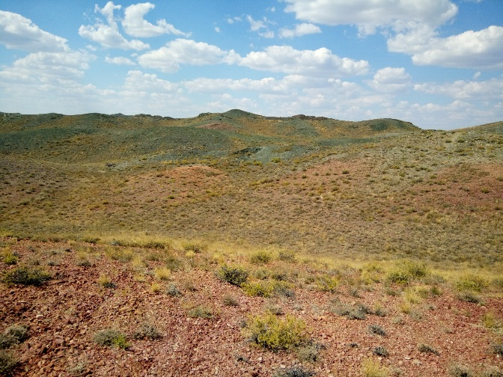
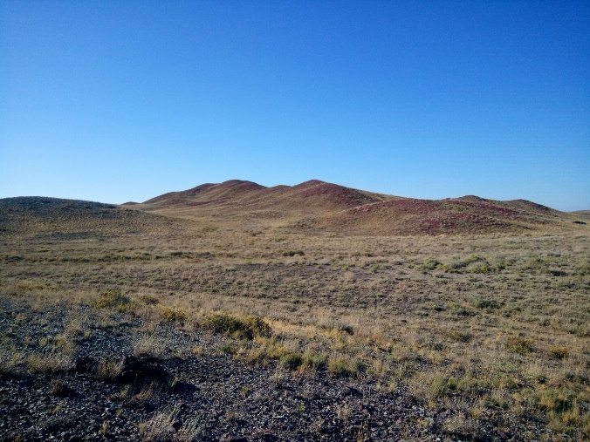
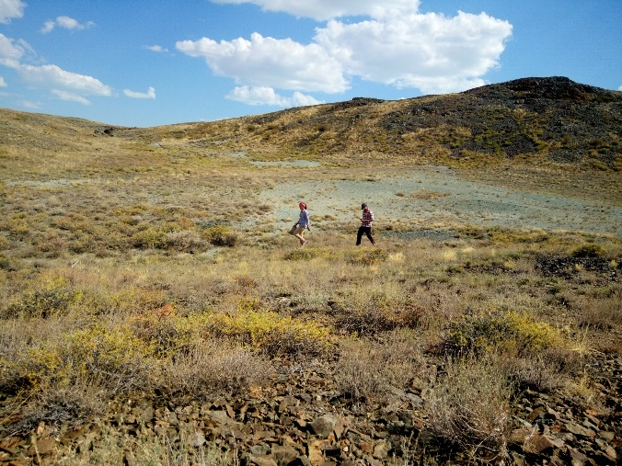
ВЕДЕНИЕ
Актуальность изучения песчаников в составе аккреционного комплекса заключается в их образовании за счет разрушения окраинно-континентальных и внутриокеанических вулканических дуг на конвергентных окраинах тихоокеанского типа. Поэтому по их возрасту и составу можно реконструировать информацию о древних магматических дугах.
Объектом исследований являются песчаники итмурундинской и тюретайской свит Итмурундинского аккреционного комплекса.
Цель исследования – определение геологического положения, возраста, состава и геодинамической обстановки формирования песчаников Итмурундинского аккреционного комплекса.

Slide 3
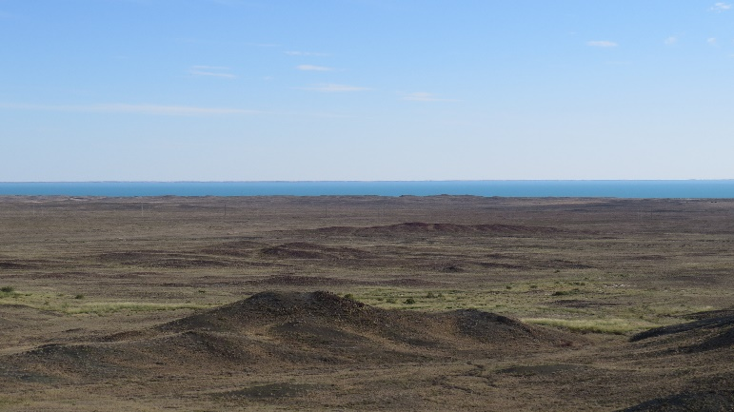
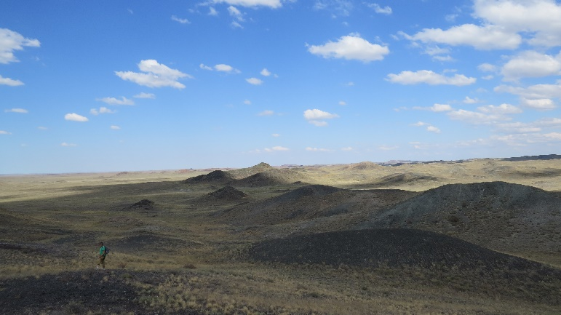
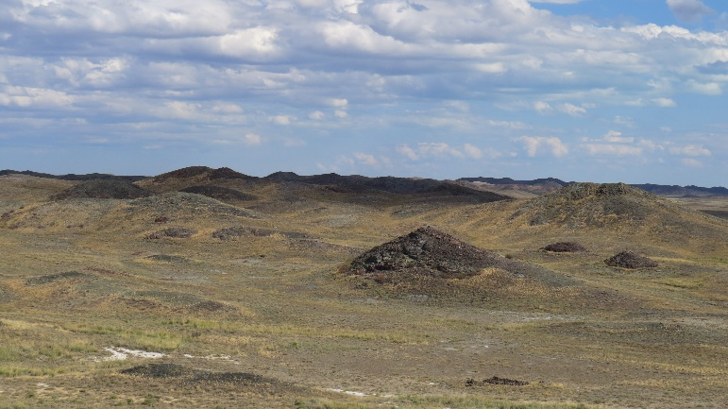
Район исследований
Итмурундинский аккреционный комплекс расположен в северном Прибалхашье (Центральный Казахстан).
200 км
Казахстан

Slide 4
Фрагмент тектонической схемы северо-западной части Центрально-Азиатского складчатого пояса
Windley et al., 2007
Итмурундинский аккреционный комплекс расположен в ядре Казахского ороклина, в северо-западной части Джунгаро-Балхашской складчатой системы.

Slide 5
Геологическая карта района исследований
Центральный-2
Центральный-1
Восточный-2
Восточный-1
Геологическая карта СССР, масштаб 1:200000, Серия Прибалхашская, лист L-43-XI (1960). Составители: В. Я. Кошкин, В. В. Галицкий, Южно-Казахстанское геологическое управление Министерства геологии и охраны недр СССР. - участки полевых работ 2017-2019 гг.

Slide 6
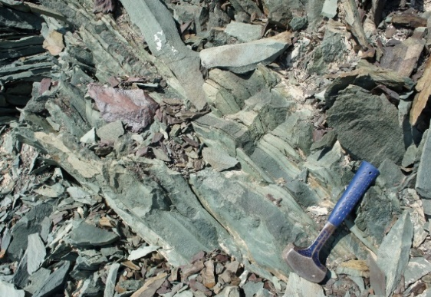
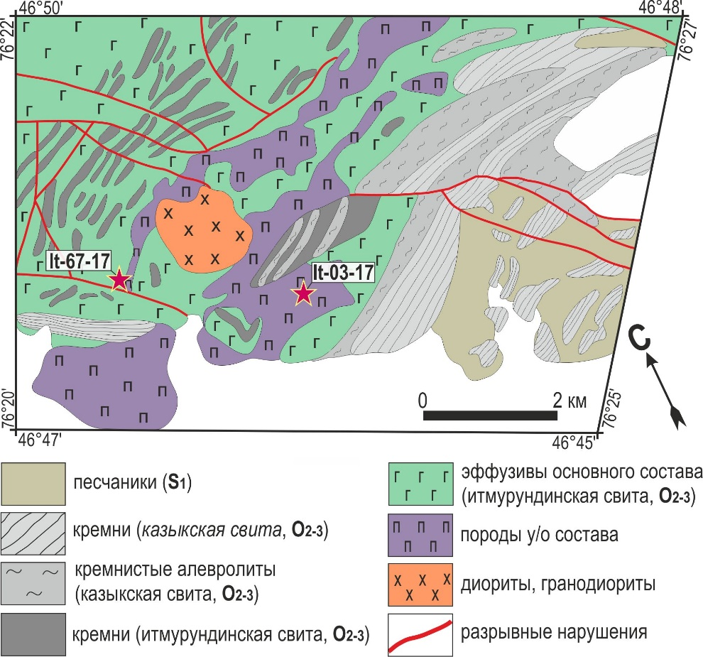
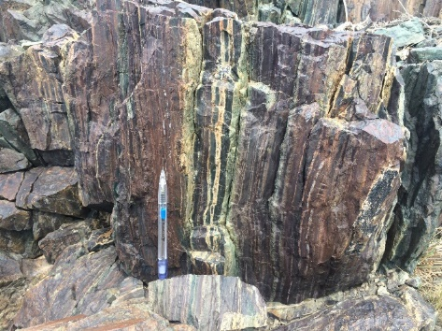
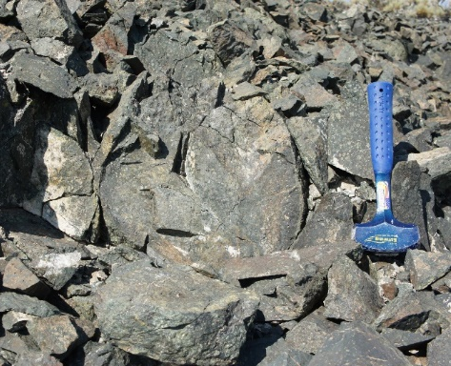
Геологическое положение участков
Центральный-1 и Центральный-2
турбидитовые песчаники
ленточные кремни
пиллоу-базальты

Slide 7
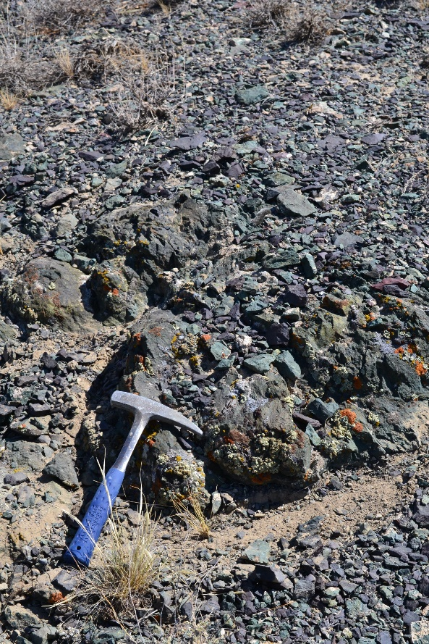
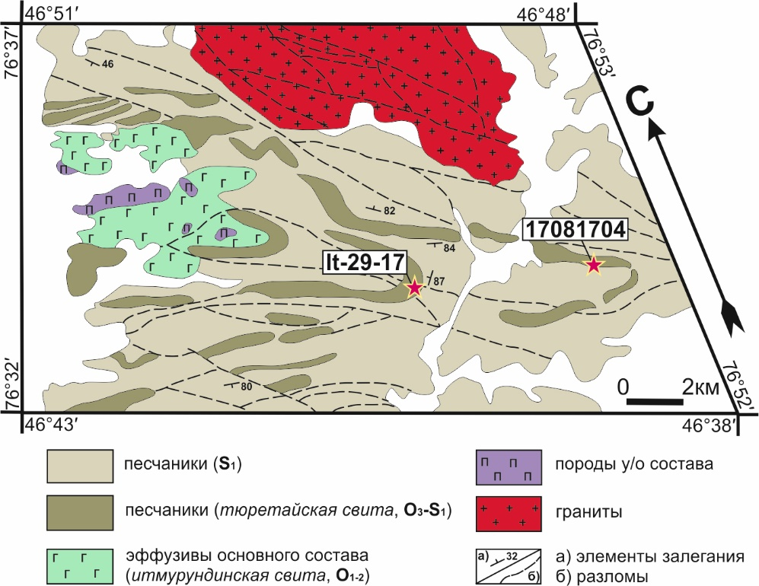
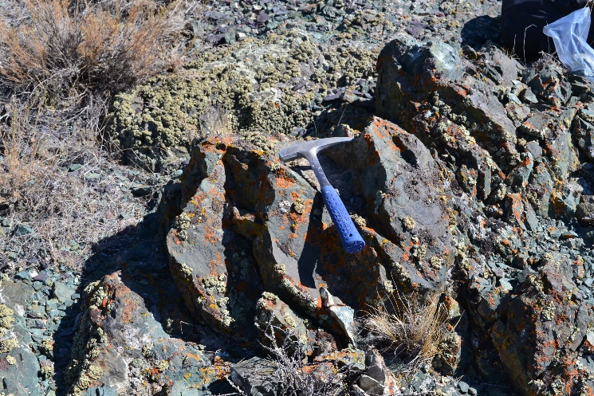
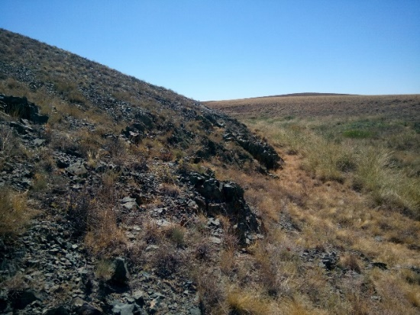
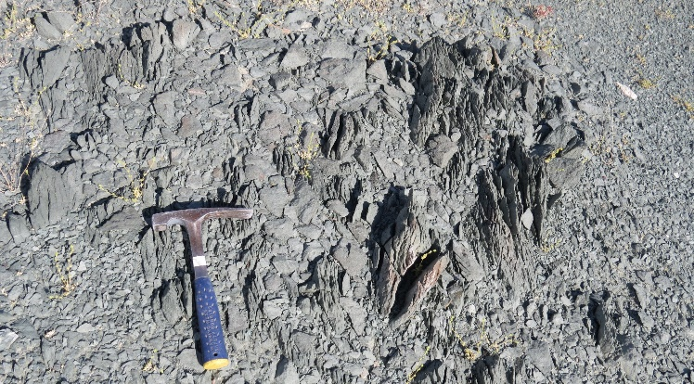
Геологическое положение участков
Восточный-1 и Восточный-2
It-29-17
It-29-17
17081704

Slide 8
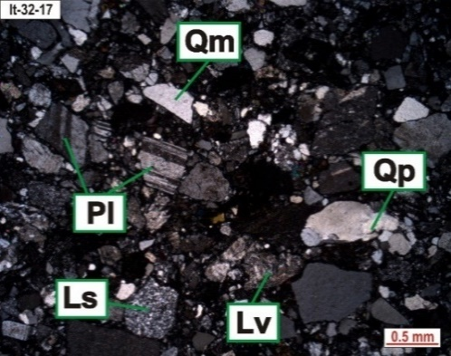
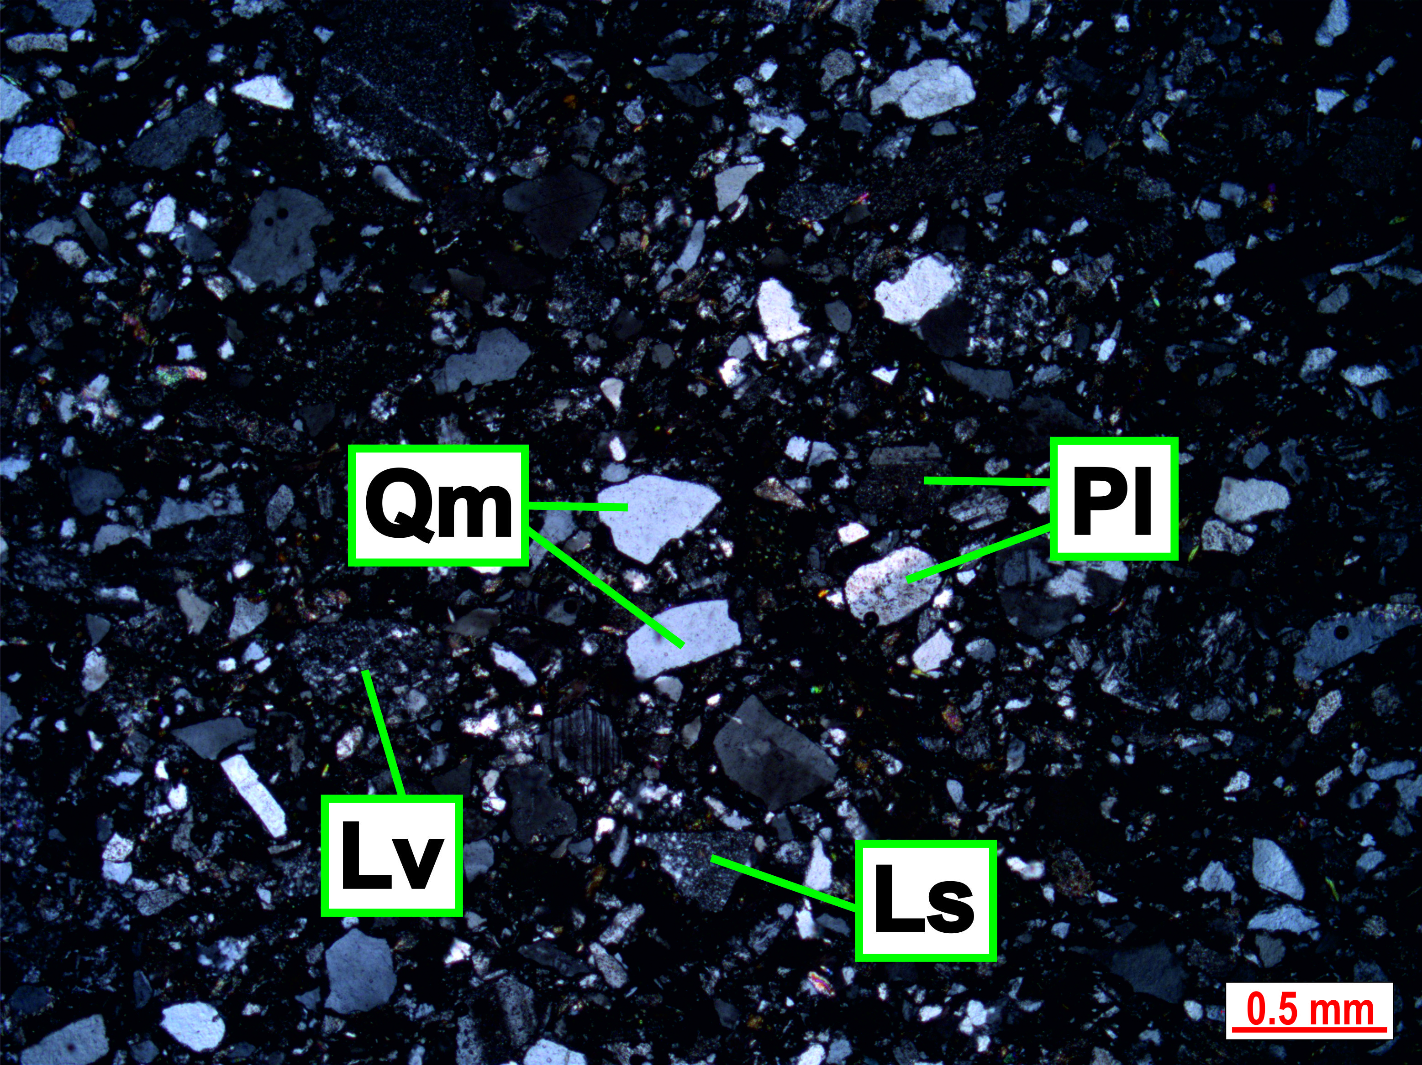
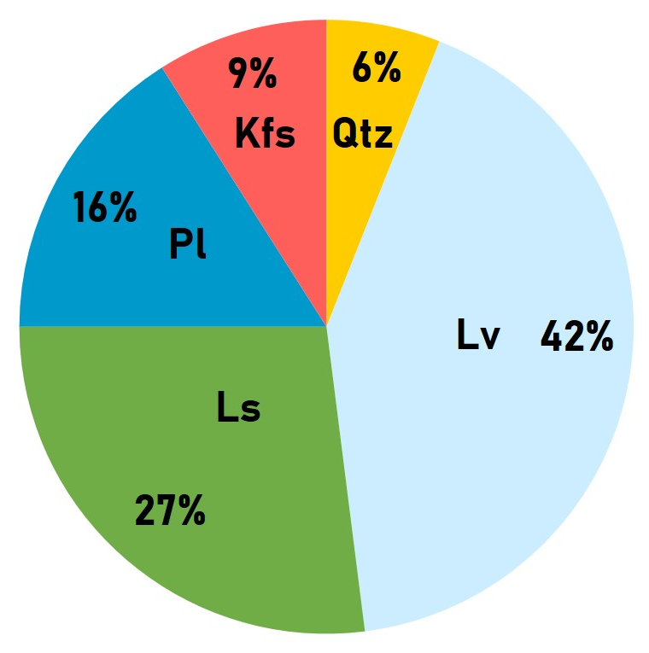
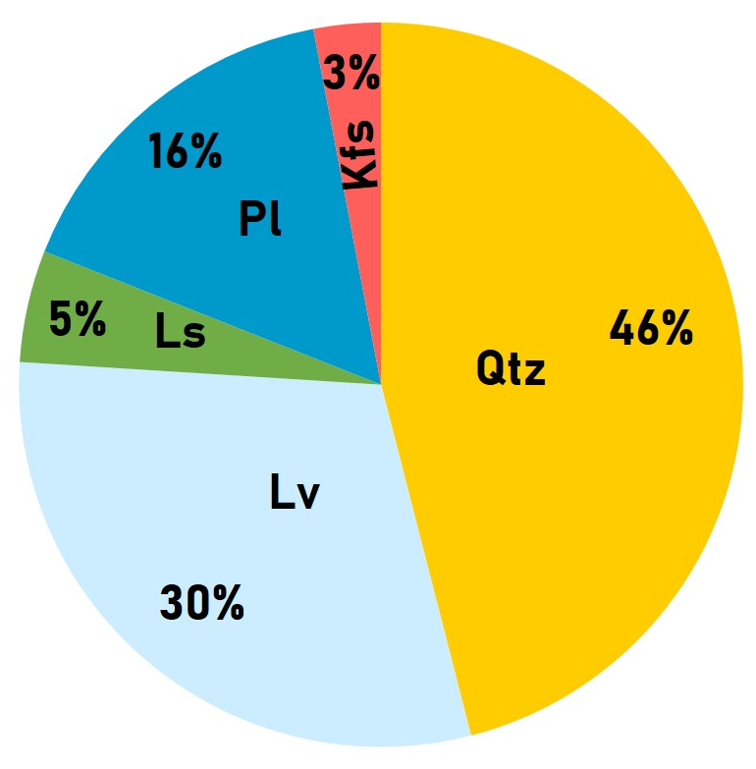
Петрографическая характеристика
Участки Центральный-1 и Центральный-2
Участки Восточный-1 и Восточный-2
Структура: псаммитовая
Текстура: массивная (однородная)
Размерность: мелко-среднезернистые
Окатанность: угловатые до слабо окатанных
Сортировка: плохая
Структура: псаммитовая
Текстура: массивная (однородная)
Размерность: средне-крупнозернистые
Окатанность: от плохо до полуокатанных
Сортировка: плохая
It-25-18
It-91-18
It-32-17
It-27-18
Kfs – калиевый полевой шпат; Lv – обломки вулканических пород; Ls – обломки осадочных пород; Pl – плагиоклаз; Qtz – кварц

Slide 9
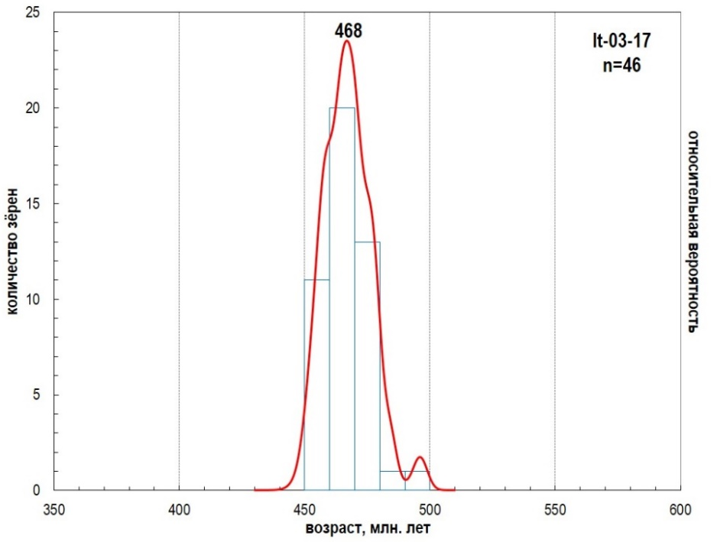
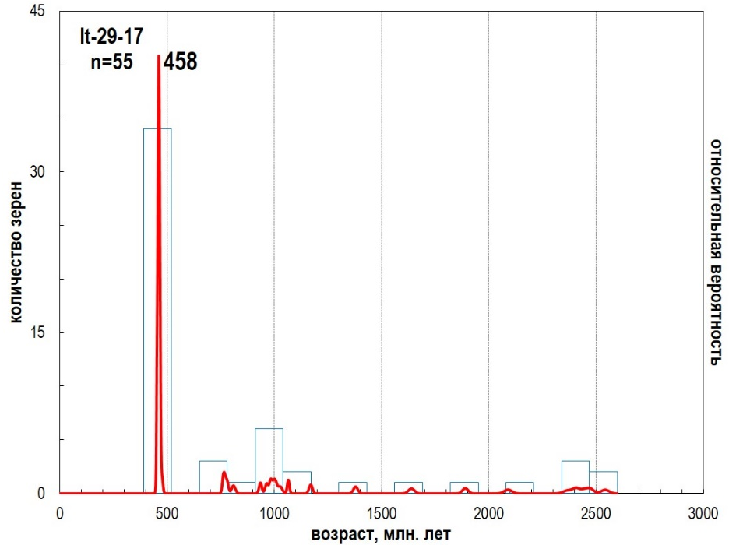
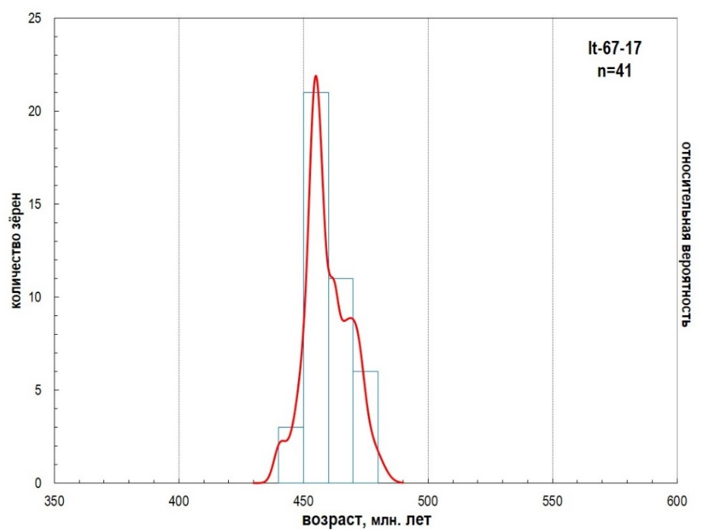
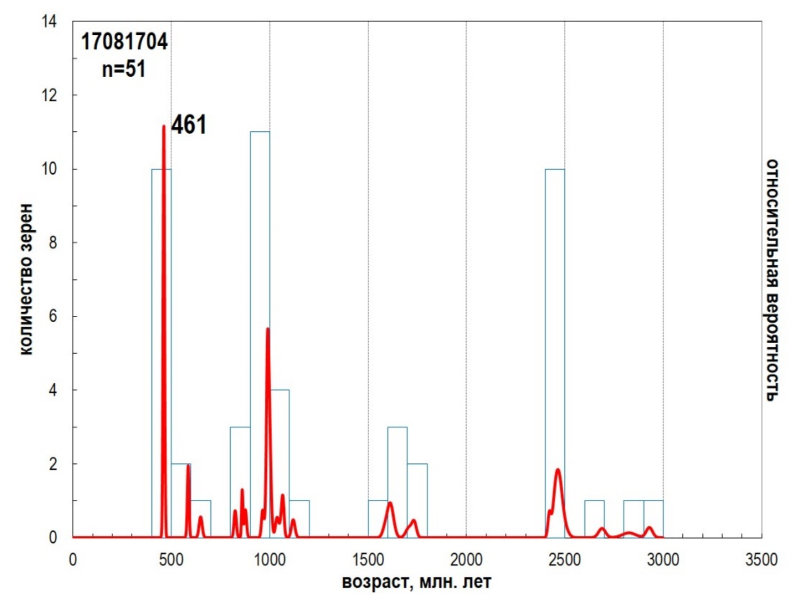
Результаты U-Pb датирования детритовых цирконов
Центральный-1
It-03-17
N=46
It-29-17
N=55
Восточный-1
Центральный-2
465
It-67-17
N=41
17081704
N=51
Восточный-2

Slide 10
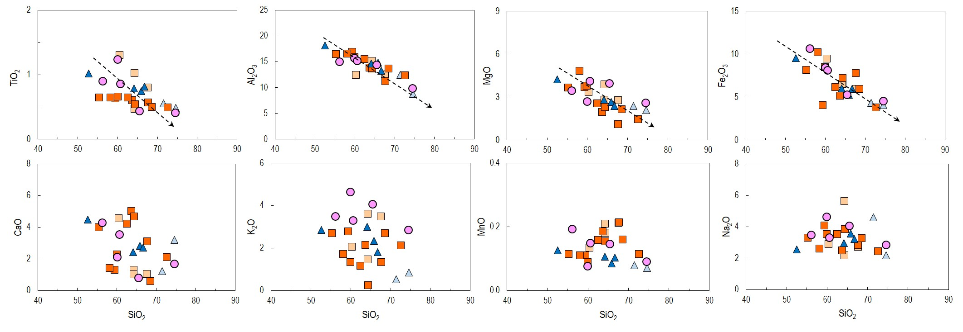
Бинарные диаграммы для осадочных и магматических пород Итмурундинского АК
Центральный-1
Восточный-1
Магматические породы
Итмурундинского АК
Центральный-2
Восточный-2

Slide 11
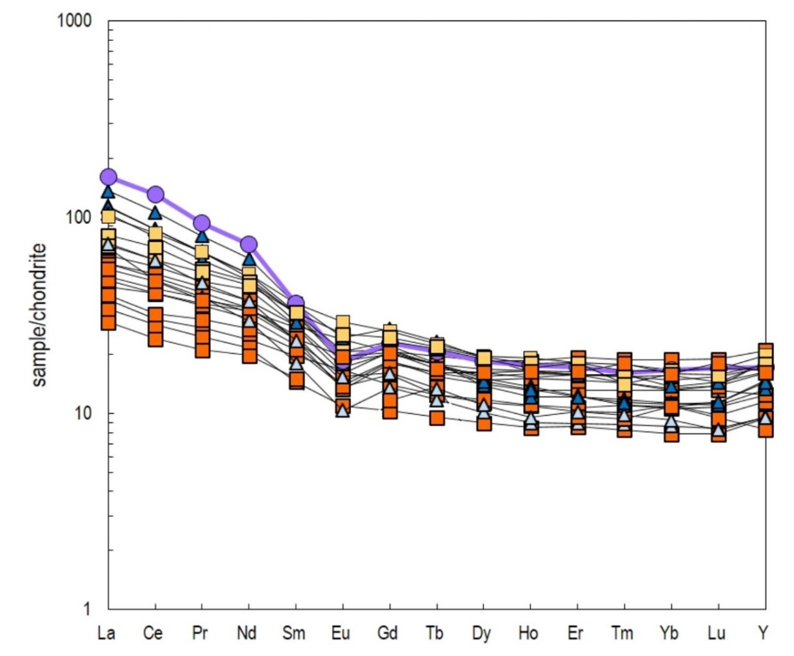
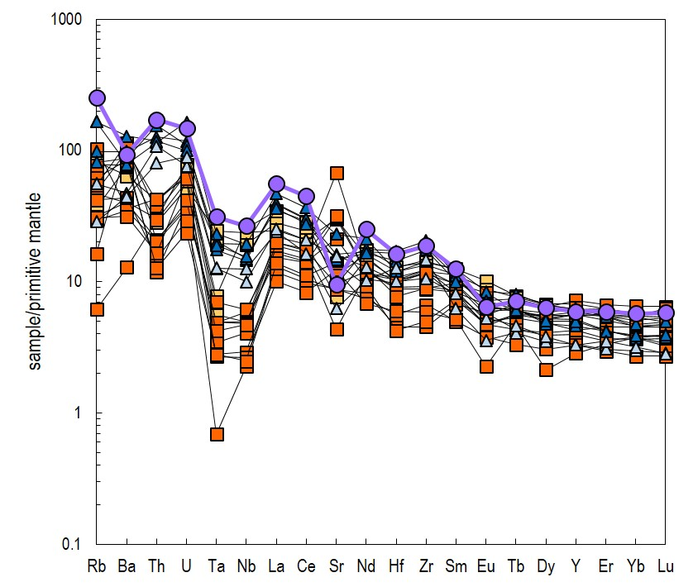
Химический состав песчаников – редкие элементы
PAAS
PAAS
порода/хондрит
порода/примитивная мантия
Нормированные по хондриту кривые распределения РЗЭ для песчаников Итмурундинского АК
Нормированные по примитивной мантии мультикомпонентные спектры для песчаников Итмурундинского АК
Нормирование по (Sun, McDonough, 1989)
PAAS по (Taylor, McLennan, 1985)

Slide 12
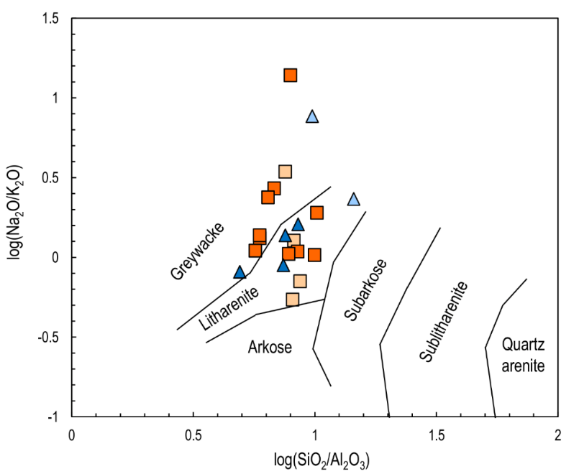
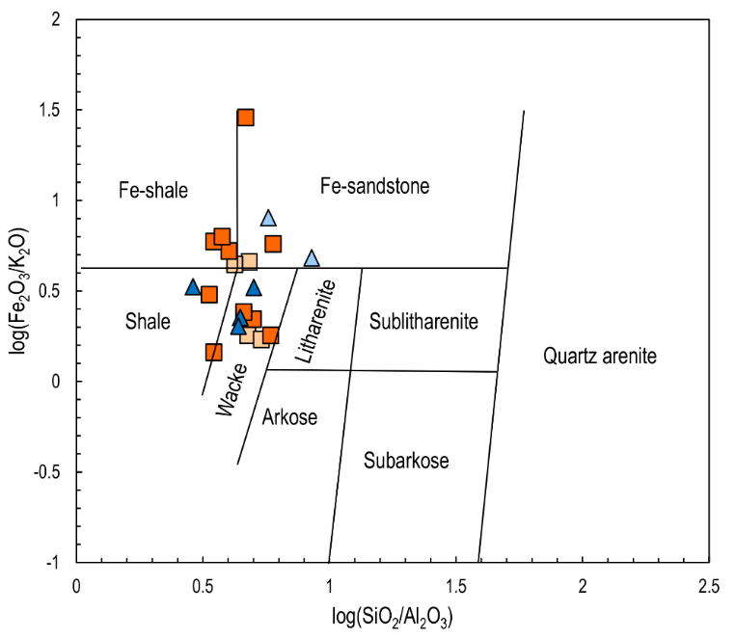
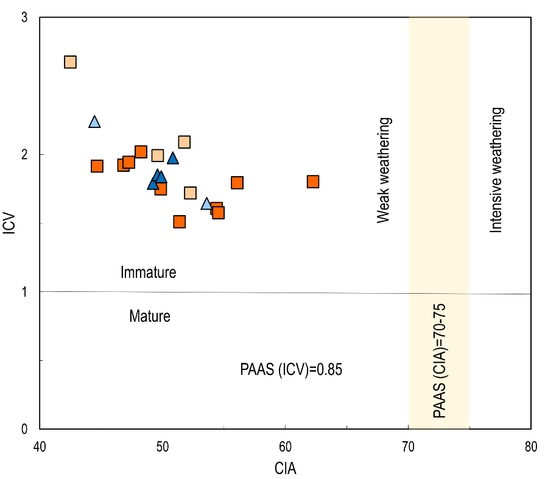
Классификационные диаграммы
Pettijohn, 1983
Herron, 1988
Fe-сланцы
Fe-песчаники
сланцы
литарениты
сублитарениты
кварцевые
арениты
граувакки
субаркозы
литарениты
сублитарениты
граувакки
аркозы
аркозы
субаркозы
кварцевые
арениты
CIA - Chemical Index of Alteration (химический индекс изменчивости) (Nesbitt, Young, 1982).
ICV – Index of Compositional Variation (индекс композиционной вариации) (Cox et al., 1995).
слабое выветривание
интенсивное выветривание
Значение ICV>1 указывает на незначительное присутствие глинистых минералов, и в большей степени таких породообразующих минералов как плагиоклаз, КПШ, амфиболы, пироксены, а также обломков пород.
незрелые осадки
зрелые осадки
CIA=(Al₂O₃/(Al₂O₃+CaO+Na₂O+K₂O))*100 ICV=(TiO₂+Fe₂O₃+MnO+MgO+CaO+K₂O+Na₂O)/Al₂O₃

Slide 13
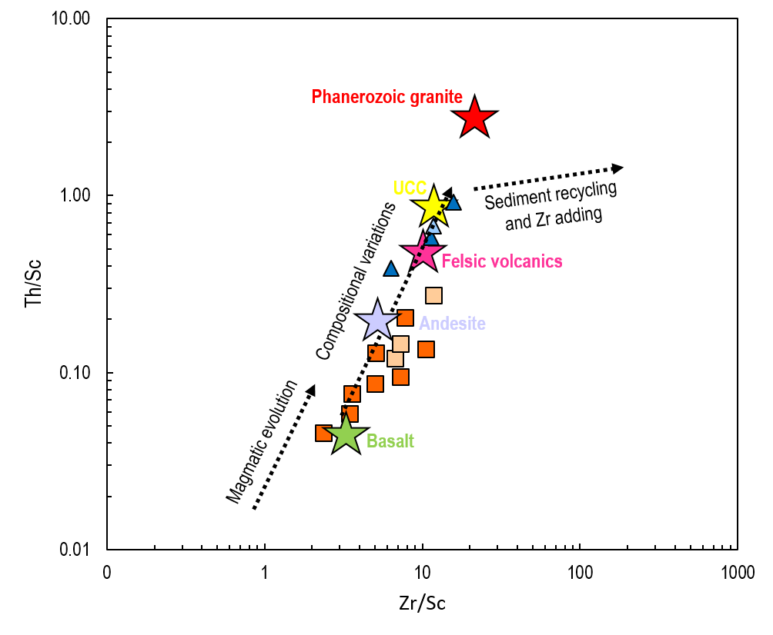
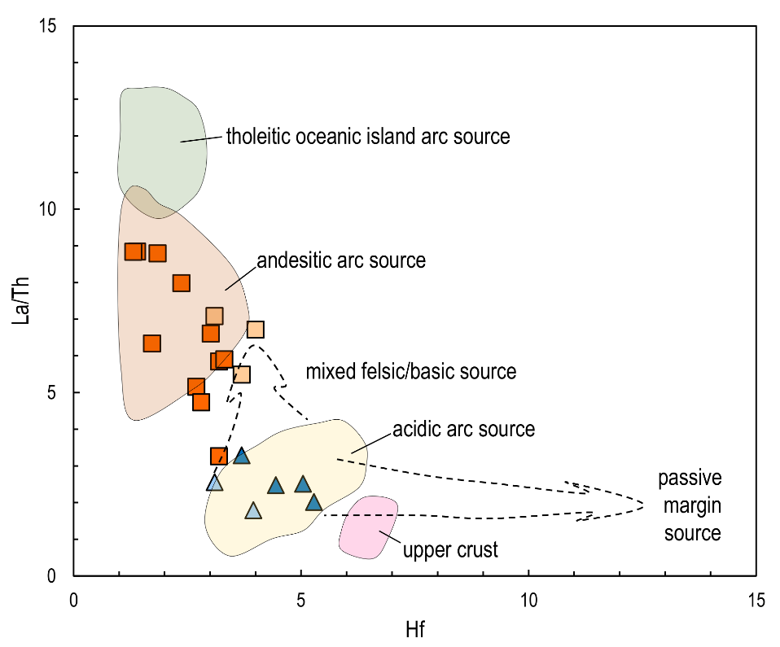
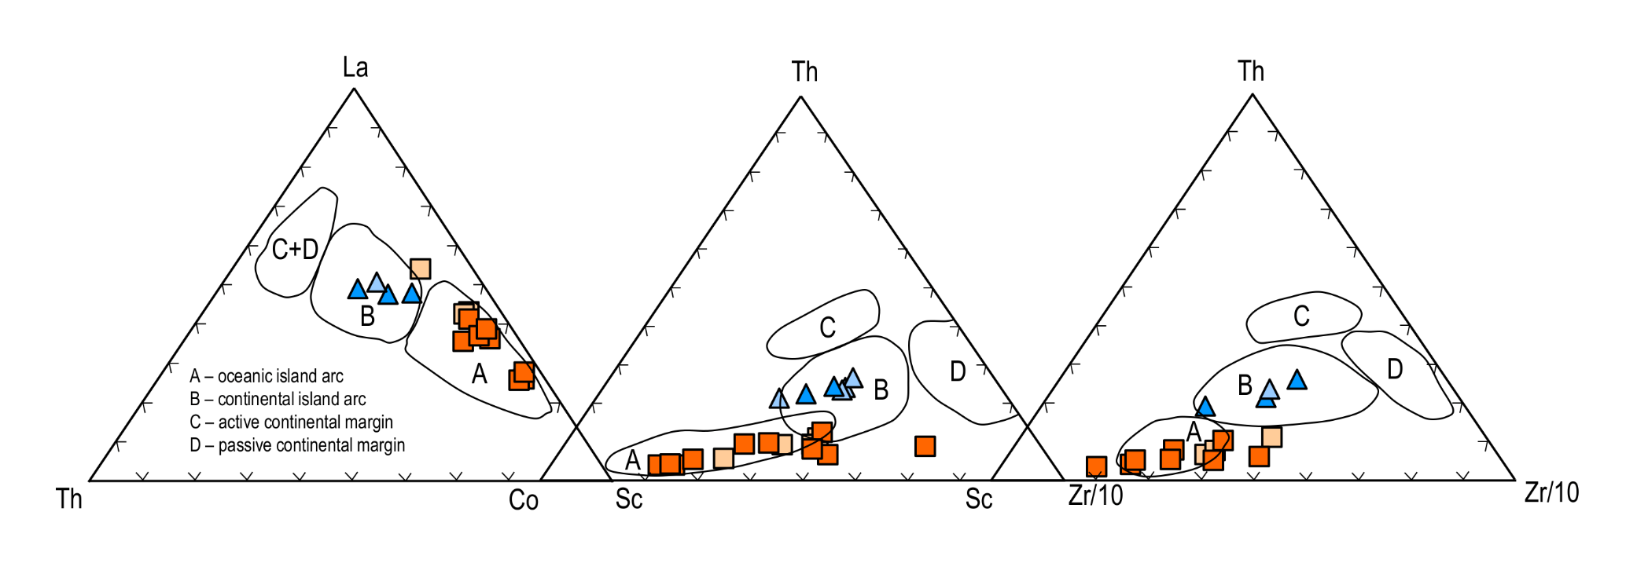
Дискриминационные диаграммы
McLennan et al., 1993
Floyd, Leveridge, 1987
Фанерозойские граниты
толеитовая дуга
Верхняя кора
Вулканиты кислого состава
дуга андезитового состава
Андезит
дуга среднего/основного состава
дуга кислого состава
Базальт
пассивная
окраина
верхняя кора
A-внутриокеаническая дуга
B-континентальная дуга
C-активная окраина
D-пассивная окраина
Bhatia, Crook, 1986

Slide 14
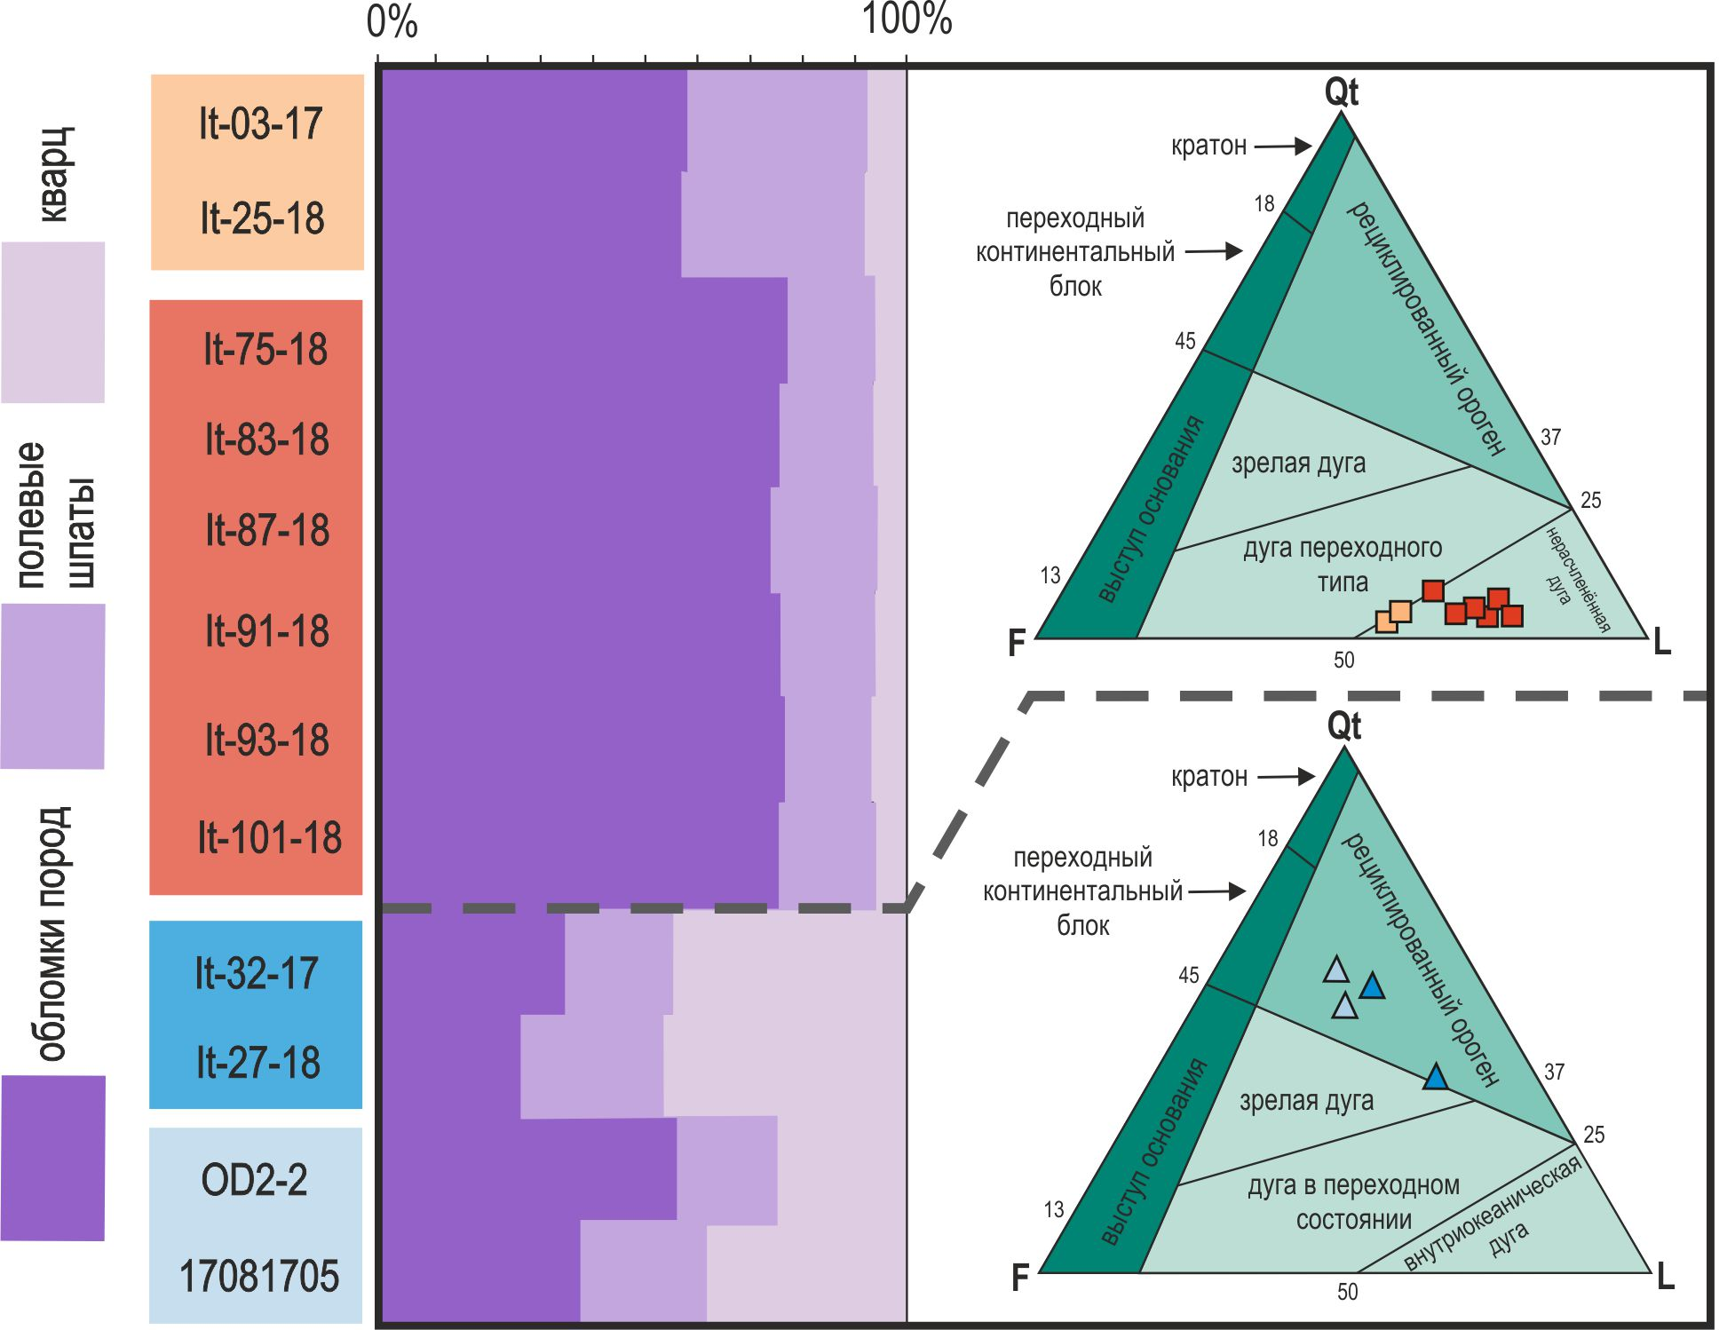
Дискриминационные диаграммы
Dickinson et al., 1983

Slide 15
Фрагмент геологической карты СССР, масштаб 1:200 000, серия Прибалхашская, лист L-43-XI (Геологическая…, 1960), с полученными петрографическими, изотопными и геохронологическими данными для песчаников Итмурундинского аккреционного комплекса.

Slide 16
Тектонические обстановки формирования
(1)
вулканическая дуга
континентальная дуга
океаническая
кора
аккреционный комплекс
метаморфический пояс
СОХ
(2)
внутриокеаническая дуга
серпентинитовый меланж
океанические острова
континент
задуговый
бассейн
океаническая кора
литосфера
астеносфера
субдуцирующая плита
астеносфера
Safonova et al., 2019

Slide 17
Выводы
Песчаники итмурундинской и тюретайской свит входят в состав Итмурундинского аккреционного комплекса и ассоциируют с осадочными и магматическими породами океанического происхождения. Микропалеонтологический возраст итмурундинской и тюретайской свит – ранний-средний ордовик и поздний ордовик – ранний силур соответственно. По петрографическим и геохимическим характеристикам песчаники итмурундинской и тюретайской свит относятся к грауваккам.
Характер распределения U-Pb возрастов детритовых цирконов из песчаников итмурундинской свиты – унимодальный с пиком около 467 млн. лет, а тюретайской свиты – полимодальный с пиками в районе 460, 988, 1020 и 2467 млн. лет.
3.Содержание породообразующих окислов и редких элементов в песчаниках указывает на их сходство с вулканическими породами надсубдукционного генезиса: основного- среднего состава для итмурундинской свиты и среднего-кислого состава для тюретайской. Для песчаников итмурундинской свиты характерны положительные значения εNd_{(t)}, а для тюретайской – отрицательные.
4.Образование песчаников происходило за счёт разрушения либо единой островной дуги, снос с которой происходил в преддуговом (итмурундинская свита) и задуговом (тюретайская свита) бассейнах, либо с двух сосуществующих систем вулканических дуг – внутриокеанической и окраинно-континентальной.

Slide 18
Спасибо за внимание!
20

